Slide 1
JAVA & SPRING 와 DB연동을 통한 간단한 게시판 웹
스킬
이동훈
010-5461-4389

Slide 2
스킬
언어 및 프레임워크
데이터베이스
개발도구
JAVA 21
Spring Boot 3.5.4
Spring Framework
Thymeleaf (템플릿 엔진)
- HTML
- CSS
- Bootstrap
- JavaScript
MySQL
IntelliJ IDEA Community Edition

Slide 3
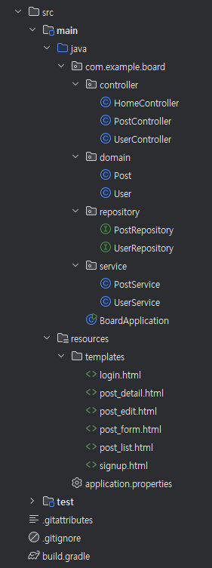
01
전체적인 경로
유지보수성과 확정을 높이기 위해 controller, domain, service 3가지 계층으로 나눠서 작업 진행
controller 경로 : 사용자의 요청을 받아서 처리, 제어하는 계층
domain 경로 : 해당 프로젝트의 데이터 구조(엔티티)를 정의하는 계층
service 경로 : 비즈니스 로직을 구현하는 계층
Thymeleaf 를 통해 실제로 회원이 확인하고 이용하는 서버사이드 템플릿 영역
login.html : 처음 해당 웹 진입 시 접근하는 곳으로 로그인하거나, 회원가입 기능이 있는 영역
post_detail.html : 글 클릭 시 해당 글의 내용으로 접근하게 되는 영역
post_edit.html : 본인의 글을 수정을 원할 때 접근하게 되는 영역
post_form.html : 글을 작성하고자 할때 접근하게 되는 영역
post_list.html : 로그인 성공 시 가장 처음 진입하게 되는 영역, 글의 리스트 확인
signup.html : 회원가입을 하게 되는 영역

Slide 4
02
테이블 구조
CREATE TABLE `user` (
`id` BIGINT(19) NOT NULL AUTO_INCREMENT,
`username` VARCHAR(255) NULL DEFAULT NULL COLLATE 'utf8mb4_0900_ai_ci',
`password` VARCHAR(255) NULL DEFAULT NULL COLLATE 'utf8mb4_0900_ai_ci',
`name` VARCHAR(255) NULL DEFAULT NULL COLLATE 'utf8mb4_0900_ai_ci',
`role` VARCHAR(255) NULL DEFAULT NULL COLLATE 'utf8mb4_0900_ai_ci',
PRIMARY KEY (`id`) USING BTREE,
UNIQUE INDEX `UKsb8bbouer5wak8vyiiy4pf2bx` (`username`) USING BTREE
)
COLLATE='utf8mb4_0900_ai_ci'
ENGINE=InnoDB
AUTO_INCREMENT=3
;
회원가입 시 insert 되며, 로그인 시 select를 통해 유효성 검사 진행
Id : 각 회원을 고유하게 식별하기 위한 기본키이며 자동 증가로 새로운 회원이 가입될 때마다 1씩 증가
username : 로그인 시 회원이 실제로 사용하는 아이디, 중복 방지를 위해 UNIQUE KEY 설정
password : 로그인 시 회원이 실제로 사용하는 비밀번호, 보안을 위해 Bcrypt를 통해 암호화 후 저장
name : 회원의 실명
role : 가입자의 권한 설정

Slide 5
03
테이블 구조
CREATE TABLE `posts` (
`id` BIGINT(19) NOT NULL AUTO_INCREMENT,
`title` VARCHAR(255) NULL DEFAULT NULL COLLATE 'utf8mb4_0900_ai_ci',
`content` TEXT NULL DEFAULT NULL COLLATE 'utf8mb4_0900_ai_ci',
`author` VARCHAR(255) NULL DEFAULT NULL COLLATE 'utf8mb4_0900_ai_ci',
`created_at` DATETIME NULL DEFAULT 'CURRENT_TIMESTAMP',
PRIMARY KEY (`id`) USING BTREE
)
COLLATE='utf8mb4_0900_ai_ci'
ENGINE=InnoDB
AUTO_INCREMENT=3
;
로그인 후 게시글 CRUD시 사용되는 테이블
Id : 각 게시글을 고유하게 식별하기 위한 기본키이며 자동 증가로 게시글이 작성될 때마다 1씩 증가
title : 게시글의 제목
content : 게시글의 내용
author : 해당 게시글의 작성자 아이디
created_at : 해당 게시글의 작성 시간 (년,월,일,시,분,초 순으로 표시)

Slide 6
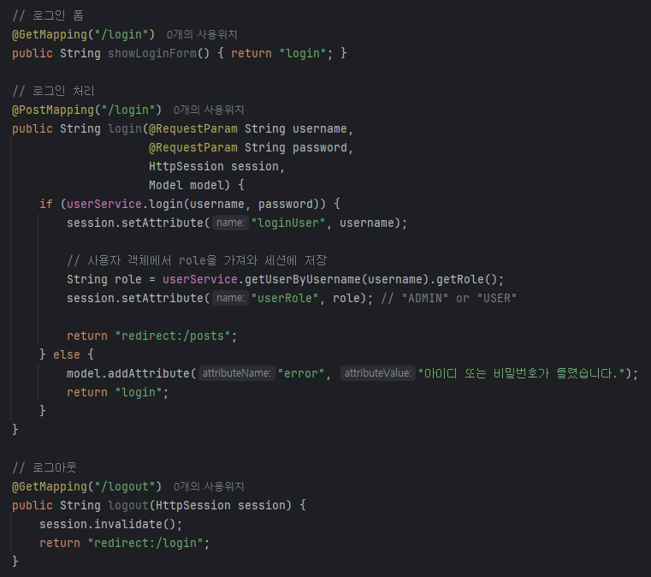
04
Controller (UserController_1)
/login 경로로 GET 요청이 오면 login 뷰를 보여줌
로그인 폼에서 전송한 아이디와 비밀번호를 받아서 처리하고 로그인 성공 시 세션에 사용자 정보를 저장, 실패시에는 실패 얼럿 표시
User 테이블에 저장된 비밀번호와 입력값 비교,
로그인 성공 시 세션에 아이디와 권한을 저장하고, 이 후 게시판에서 로그인 여부 확인에 사용됨
로그인 실패시에는 에러 얼럿창을 띄움
로그아웃 버튼 클릭 시 현재 사용자의 세션 삭제 후 /login 경로로 리다이렉트

Slide 7
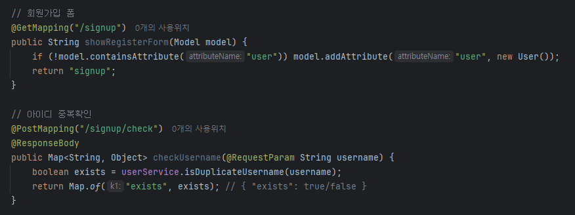
05
Controller (UserController_2)
/signup 경로로 GET 요청이 오면 실행되며 모델에 user 객체가 없으면 새 User 객체를 넣어 폼 바인딩함
DB에 해당 아이디가 존재하는지 확인하며 있으면 True, 없으면 False를 반환하며,
반환값을 Map 객체를 만들어서 반환함

Slide 8
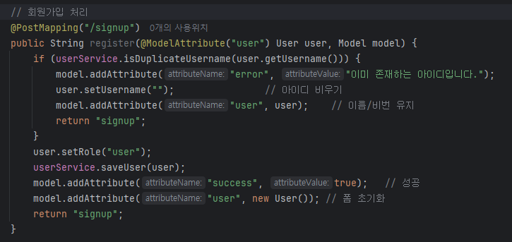
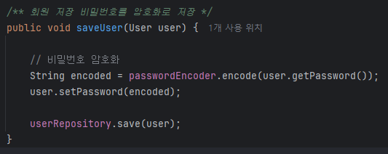
06
Controller (UserController_3)
회원가입 폼 제출시 POST를 통해 제출
User 테이블에 동일한 아이디가 있는지 서버측 중복 유효성 검증 진행
중복된 아이디더라도 아이디 필드만 비우고 나머지 값은 유지
가입 성공 시 user 권한 부여하며 암호화 후 저장

Slide 9
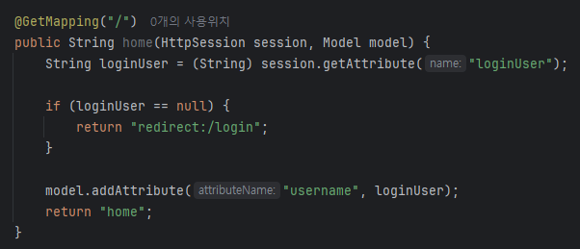
07
Controller (HomeController)
/ 경로로 GET 요청이 오면 접근
단, 로그인 시 저장했던 아이디를 가져오고 값이 없으면 로그인 페이지로 리다이렉트됨

Slide 10
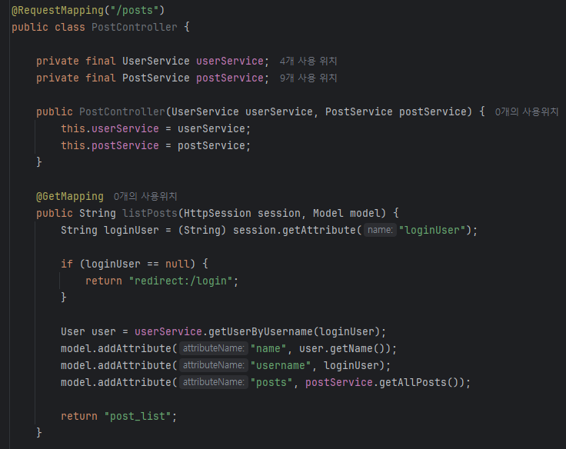

08
Controller (Postcontroller_1)
회원 관련 작업을 처리하는 비즈니스 로직과
게시글 관련 작업을 처리하는 비즈니스 로직 선언
/posts 경로로 GET 요청이 오면 게시글 리스트 뷰 표시
/posts 경로로 진입 하면서 로그인에서 저장했던 아이디 가져옴
만약 로그인을 하지 않았으면 로그인 페이지로 리다이렉트
현재 로그인한 사용자의 이름과 아이디를 뷰에 전달하며,
테이블에서 가져온 게시글 목록도 뷰에 전달

Slide 11
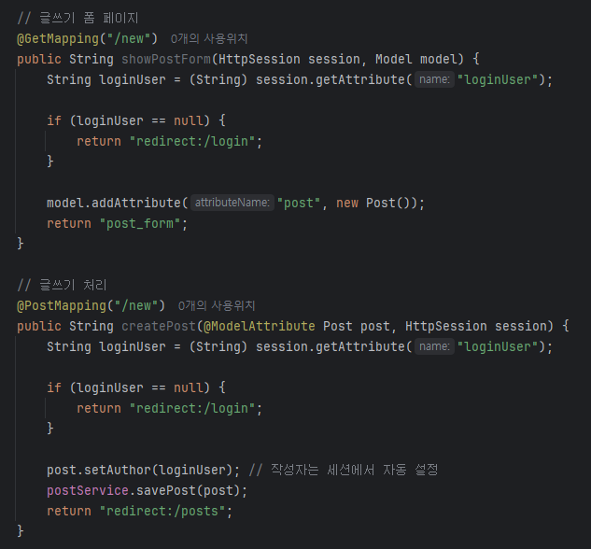
09
Controller (Postcontroller_2)
전체적으로 앞단과 동일하나
해당 코드는 글 작성을 위한 로직

Slide 12
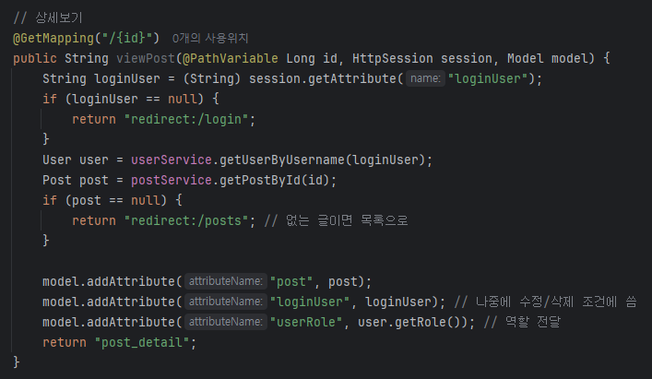
10
Controller (Postcontroller_3)
전체적으로 앞단과 동일하나
해당 코드는 상세보기를 위한 로직

Slide 13
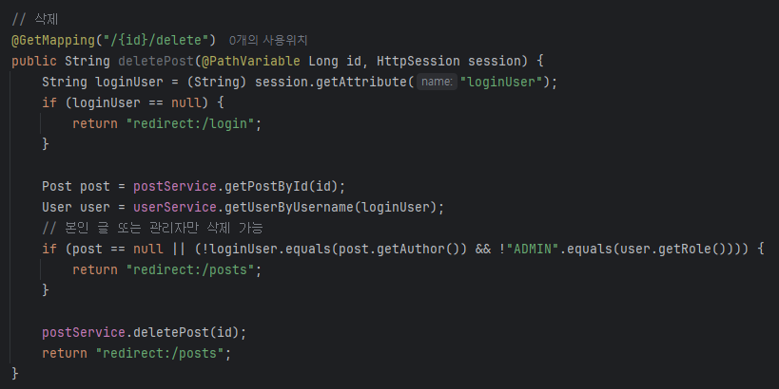
11
Controller (Postcontroller_4)
전체적으로 앞단과 동일하나
해당 코드는 삭제를 위한 로직
추가로 글 삭제는 본인 글만 삭제가능하며, 관리자는 모든 글 삭제 가능

Slide 14
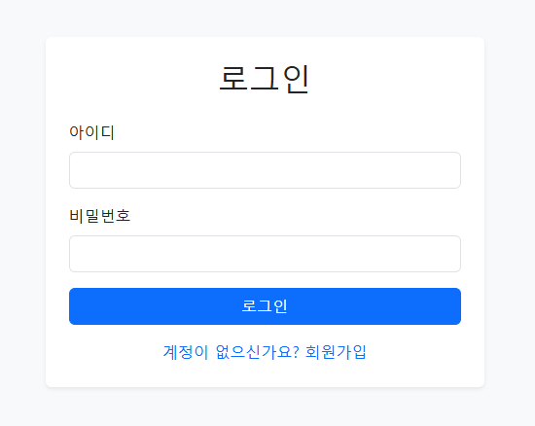
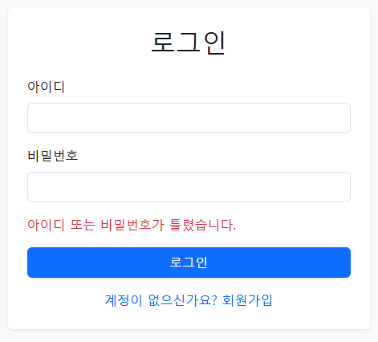
12
실제 실행화면 (로그인)
처음 진입 시 보이게 되는 뷰,
아이디와 비밀번호를 입력해서 로그인 할 수 있음
User테이블에 저장되지 않은 로그인 정보를 입력 시 표시를 해줌

Slide 15
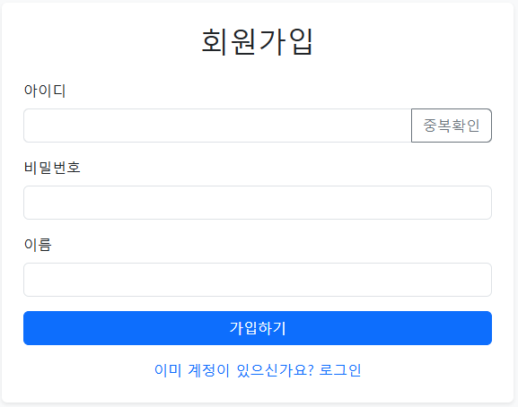
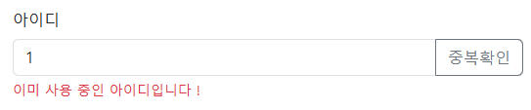
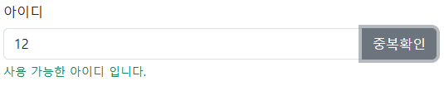
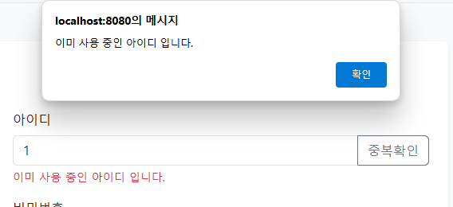
13
실제 실행화면 (회원가입)
User 테이블과 유효성 검증을 통해 중복확인을 클릭 했을 때 있는 값과 없는 값의 다른 표시를 나타냄
이미 사용 중인 아이디입니다 라고 떳을 때 무시하고 가입하기를 누르면 이미 사용 중인 아이디입니다 라고 얼럿창을 띄워줌

Slide 16
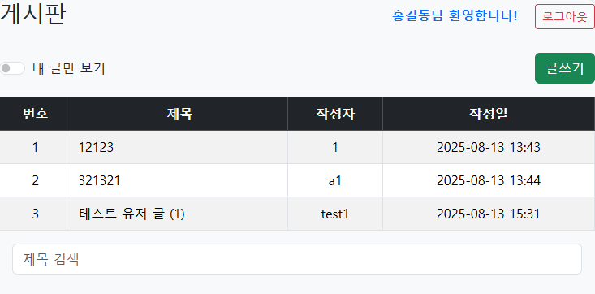
14
실제 실행화면 (게시판)
우측 상단에는 가입한 사용자의 이름과 로그아웃 버튼 표시
(로그아웃 버튼 클릭시 사용자의 세션 삭제 후 로그인페이지로 리다이렉트)
내 글만 보기 토글 클릭 시 로그인 한 사용자의 게시글만 보이게 필터링 작업,
하단 검색 인풋에는 검색하고 싶은 글의 제목을 입력하면 별도의 버튼 없이 필터링됨

Slide 17
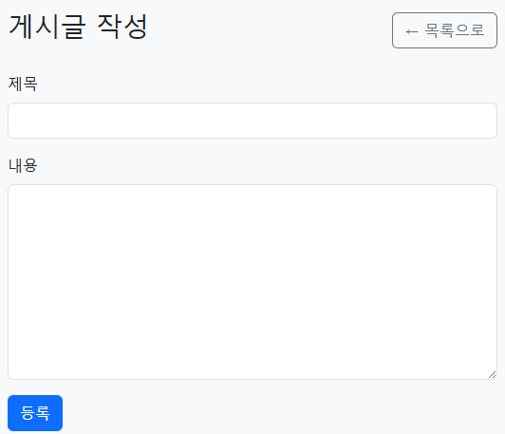
15
실제 실행화면 (게시판 글쓰기)
로그인 한 사용자가 글 작성을 원할때 진입하는 페이지, 단순한 제목과 내용만 쓰고 등록을 누르면
해당 내용이 posts 테이블에 저장되며 게시판 리스트 화면에서도 보이게됨

Slide 18
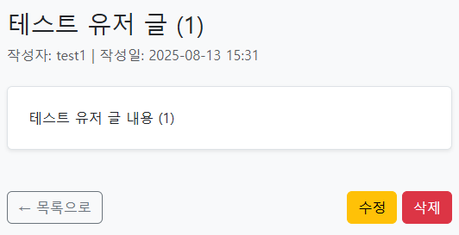
16
실제 실행화면 (게시판 게시글 상세보기)
게시판 리스트에서 특정 행을 선택 시 해당 내용을 표시해줌,
수정과 삭제를 할 수 있으며 수정은 본인만 가능하고, 삭제는 본인과 관리자만 가능하다.

Slide 19
17
마무리
덧글 기능과 파일첨부 기능을 추가 할 예정이며,
추 후에는 사이트 (쇼핑몰이나 기타 커뮤니티) 에 부분적으로 사용되는 웹으로 사용할 예정이다.

